Slide 1




VNPIC
VNPIC
BÁO CÁO
DỰ ÁN TỐT NGHIỆP
GVHD : Trần Thị Hường
Lớp: MD18101
:

Slide 2

VNPIC
Service
About Us
Contact
Home
CÁC THÀNH VIÊN NHÓM
Hoàng Văn Thành
Trưởng nhóm
Trần Giang Long
Trần Hoài Pháp
PS25812
PS25556
PS25504
Ngô Đình Duy
Tống Đặng Phong Phi
Nguyễn Nhật Triều
PS25894
PS25878
PS25713
www.reallygreatsite.com

Slide 3



VNPIC
1 Giới thiệu đề tài
2 Sơ đồ ERD
3 Các chức năng chính & Chức năng phụ
NỘI DUNG

Slide 4

VNPIC
Home
Photo
About Us
Contact
GIỚI THIỆU ĐỀ TÀI
VNPIC là ứng dụng mạng xã hội.
Là nơi mọi người có thể tìm thấy nhau.
Tại VNPIC người dùng có thể tạo các dòng chia sẻ về một loạt các chủ đề: từ những sở thích cá nhân các vấn đề xã hội và văn hóa , mở ra cơ hội cho các cuộc thảo luận ý nghĩa và tương tác chất lượng.
VNPIC cũng tích hợp các công nghệ tiên tiến để giúp người dùng dễ dàng tìm kiếm và theo dõi các chủ đề họ quan tâm.
Về mặt bảo mật và quyền riêng tư, VNPIC đặt ra các tiêu chuẩn cao nhất.

Slide 5

VNPIC
Home
Photo
About Us
Contact
LÝ DO CHỌN ĐỀ TÀI
Cung cấp nền tảng mạng xã hội hoàn toàn mới trên thiết bị di động
Xây dựng cộng đồng mạng xã hội cho những người chưa biết nhau
Nhận thấy nhu cầu người dùng mạng xã hội cao
Được các thành viên trong team hưởng ứng

Slide 6








VNPIC
Home
Photo
About Us
Contact
CÁC CÔNG NGHỆ SỬ DỤNG TRONG DỰ ÁN
React Native
Firebase
Express JS
Mongo DB
Redux Toolkit
Redux Persist
JWT
i18n

Slide 7
VNPIC
Home
Photo
About Us
Contact
SƠ ĐỒ ERD

Slide 8
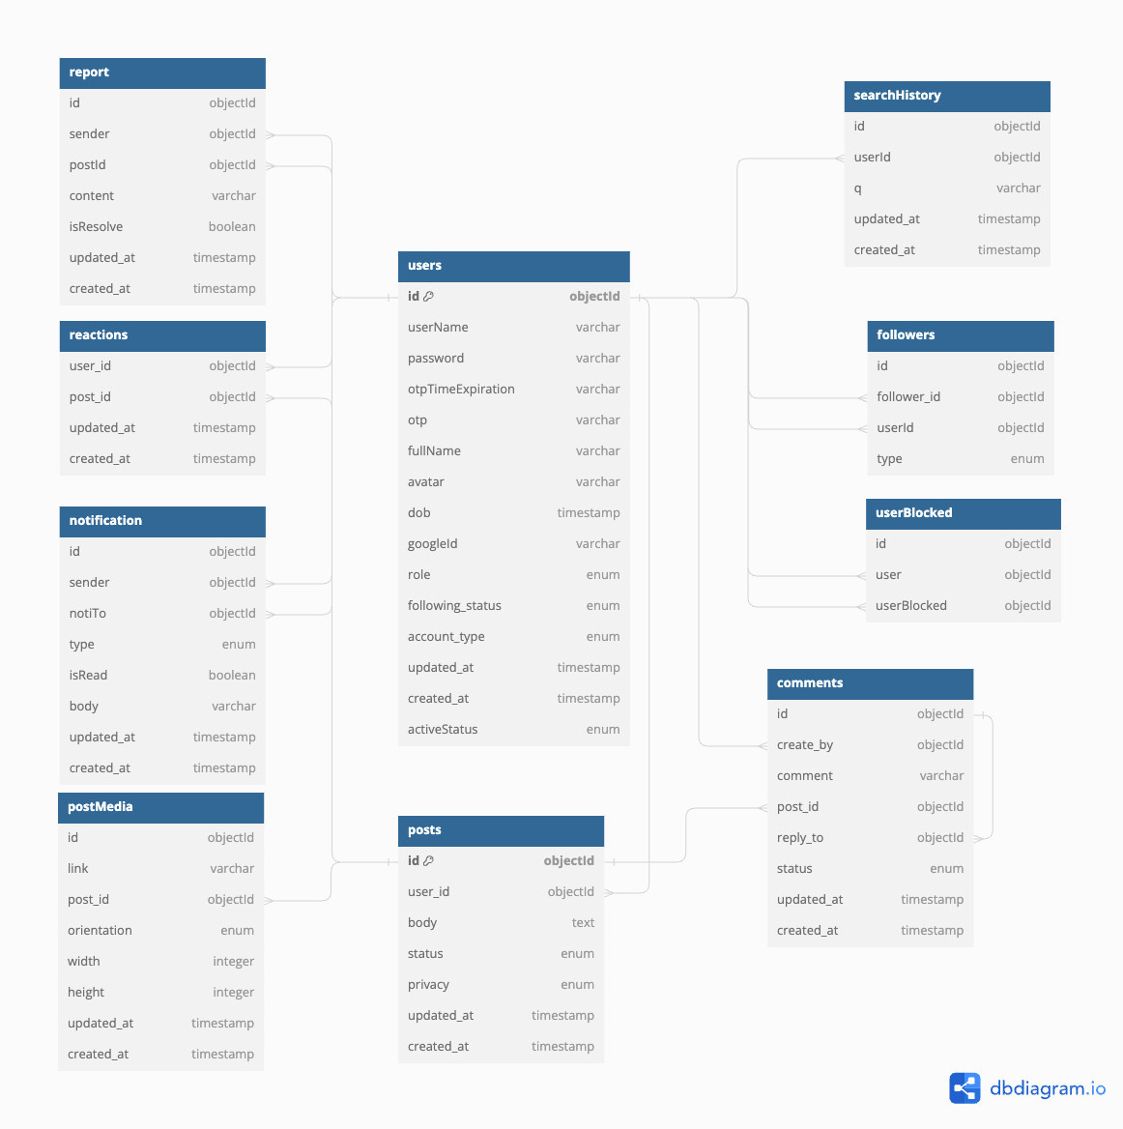
VNPIC
Home
Photo
About Us
Contact
Sơ đồ erd

Slide 9
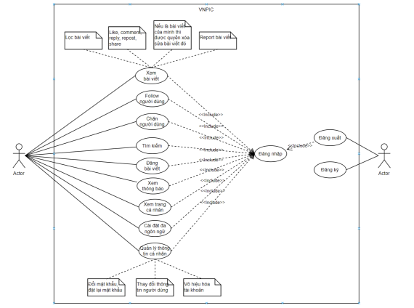
VNPIC
Home
Photo
About Us
Contact
USECASE CUSTOMER APP

Slide 10
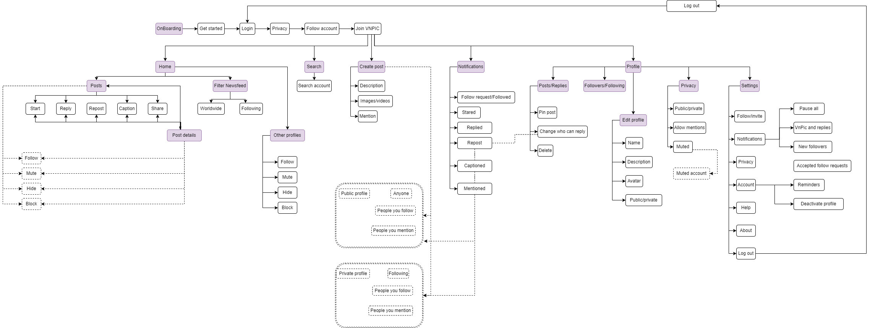
VNPIC
Home
Photo
About Us
Contact
SITEMAP CUSTUMER APP

Slide 11
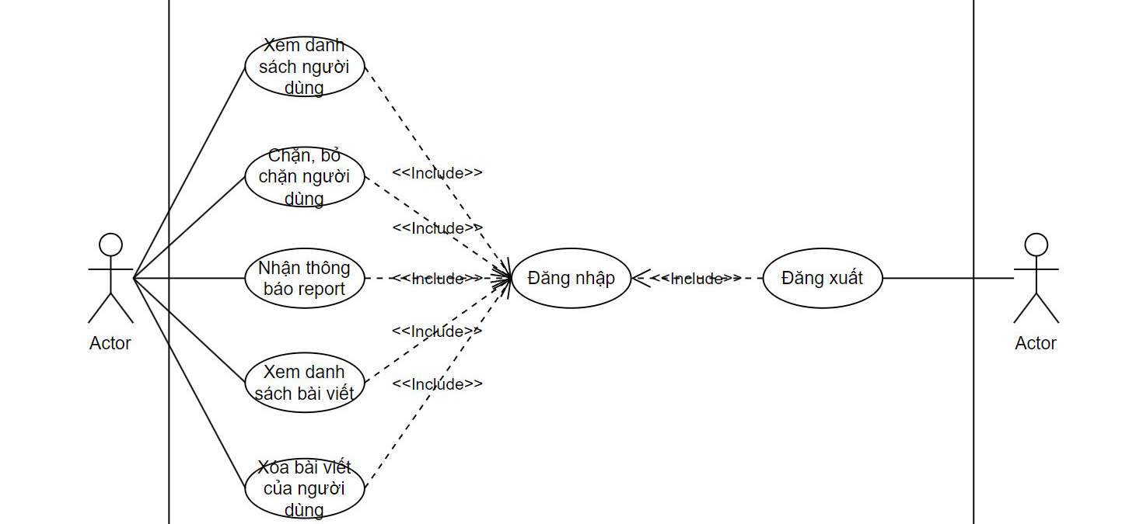
VNPIC
Home
Photo
About Us
Contact
USECASE WEB ADMIN

Slide 12
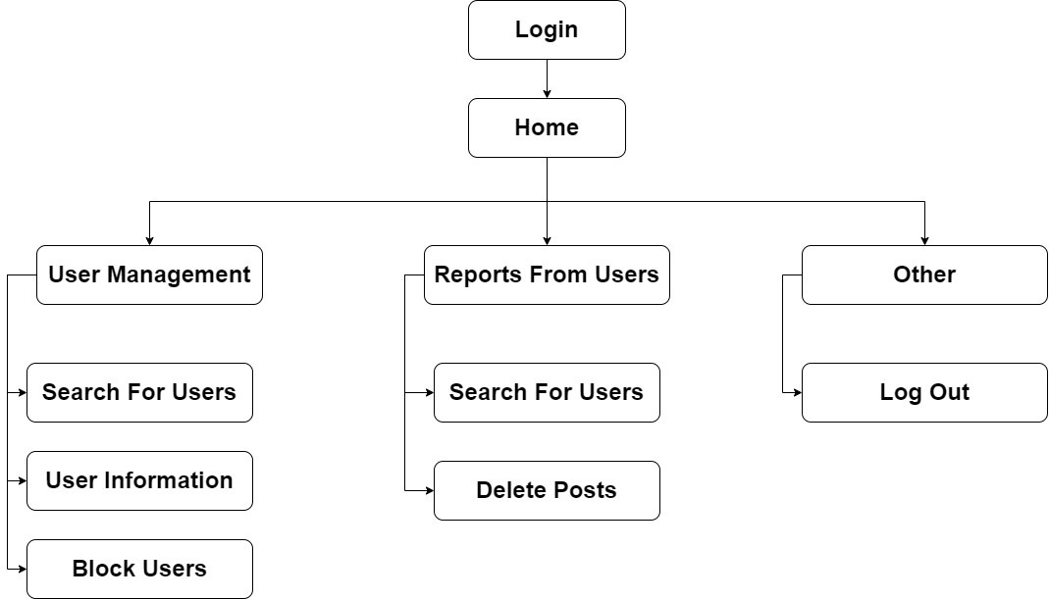
VNPIC
Home
Photo
About Us
Contact
SITEMAP WEB ADMIN

Slide 13
VNPIC
Home
Photo
About Us
Contact
CÁC CHỨC NĂNG CHÍNH

Slide 14

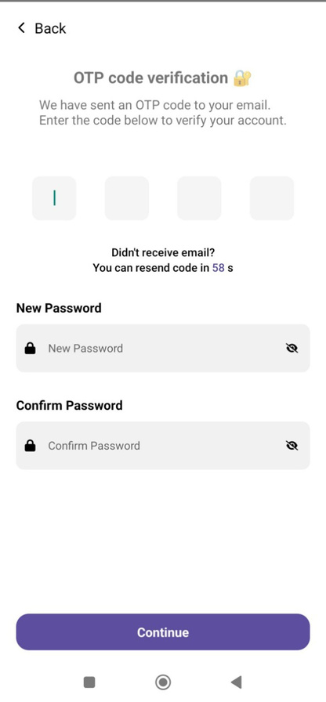
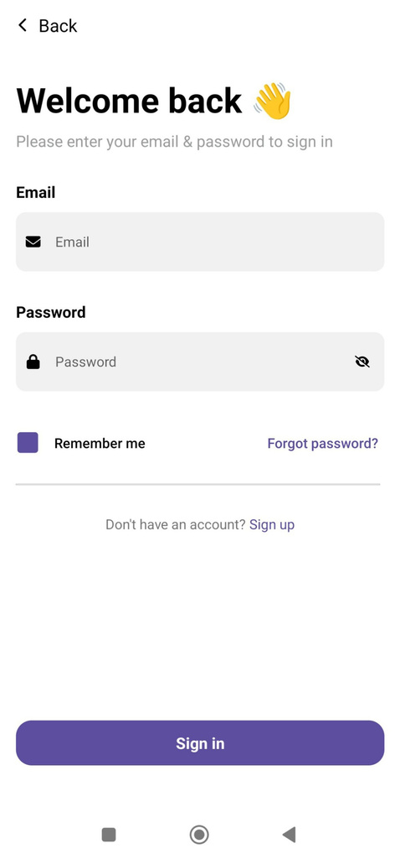
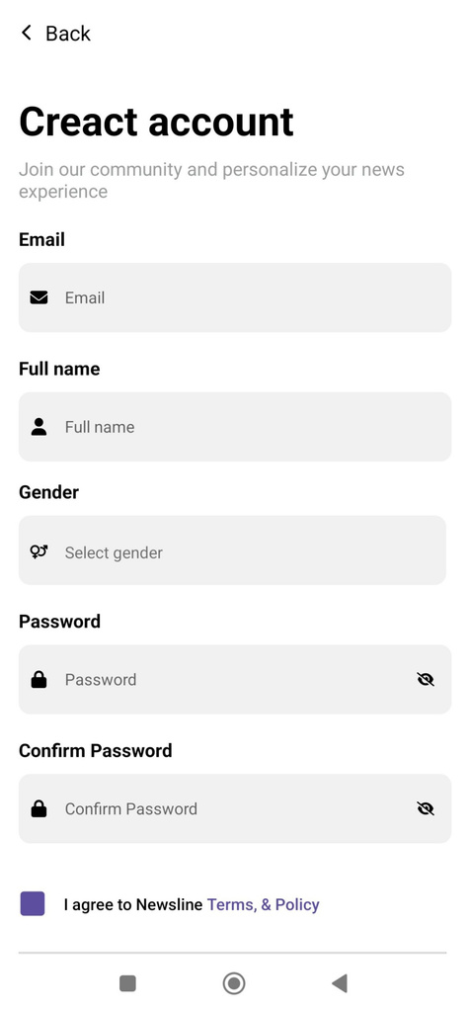
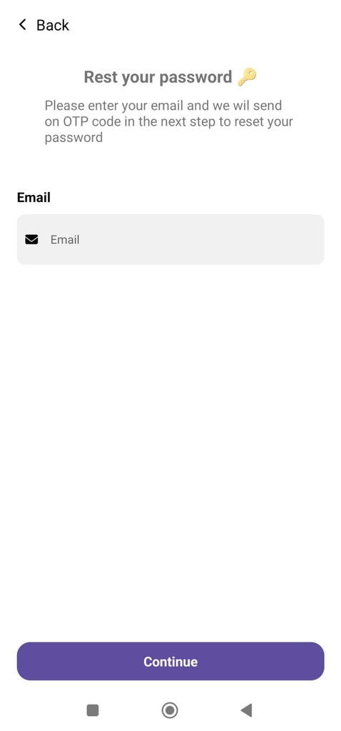
VNPIC
Home
Photo
About Us
Contact
MÀN HÌNH ĐĂNG NHẬP, ĐĂNG KÝ
MÀN HÌNH
ĐĂNG NHẬP CHÍNH
MÀN HÌNH
ĐĂNG NHẬP EMAIL
MÀN HÌNH ĐĂNG KÝ
MÀN HÌNH
QUÊN MẬT KHẨU
MÀN HÌNH
ĐỔI MẬT KHẨU

Slide 15
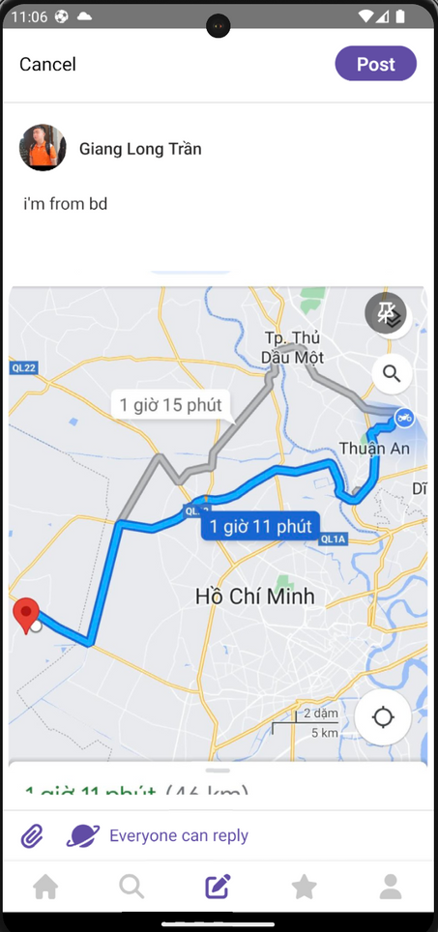
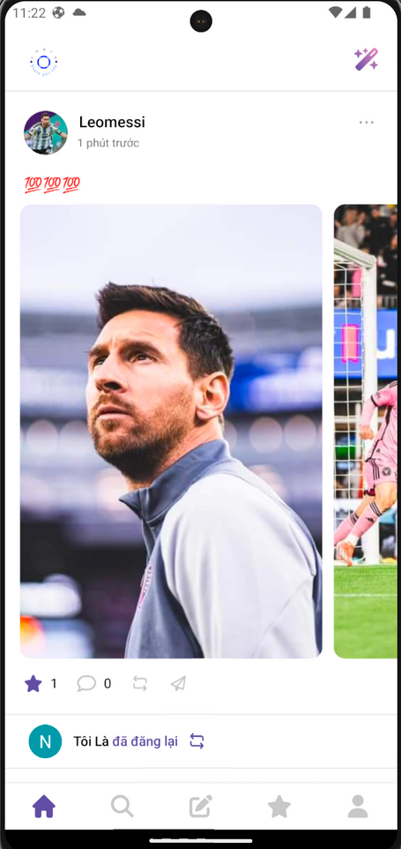
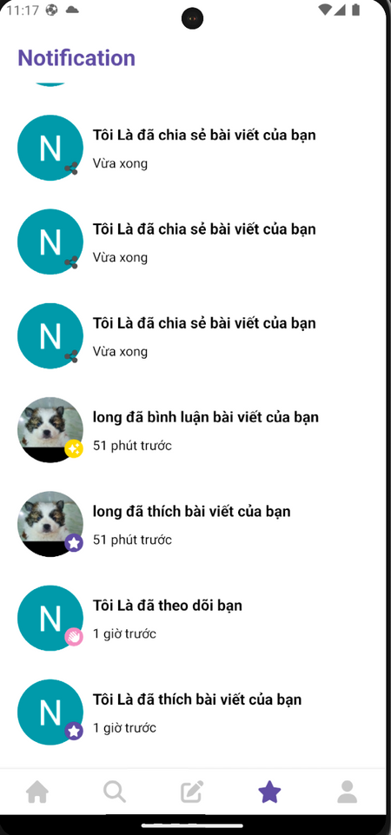
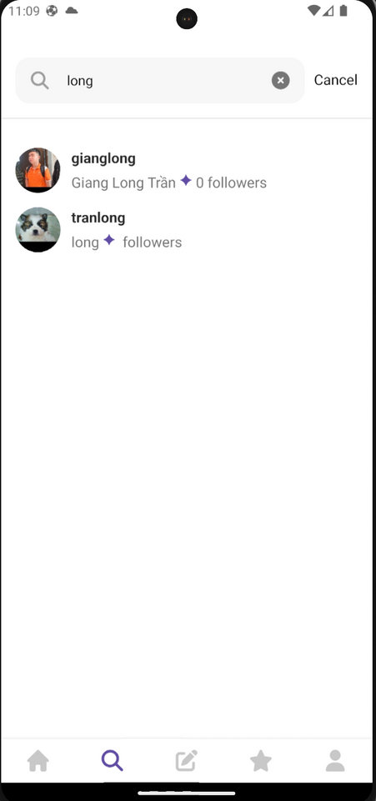
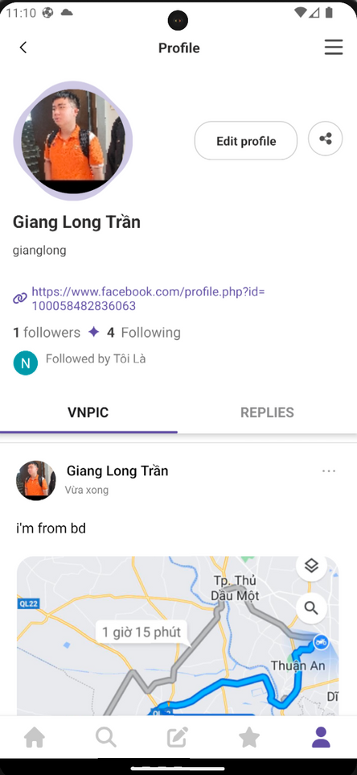
VNPIC
Home
Photo
About Us
Contact
MÀN HÌNH CHÍNH
MÀN HÌNH HOME
MÀN HÌNH POST
MÀN HÌNH THÔNG BÁO
MÀN HÌNH TÌM KIẾM
MÀN HÌNH PROFILE

Slide 16
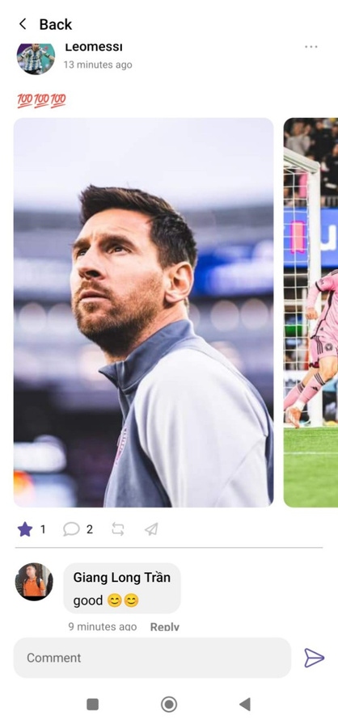
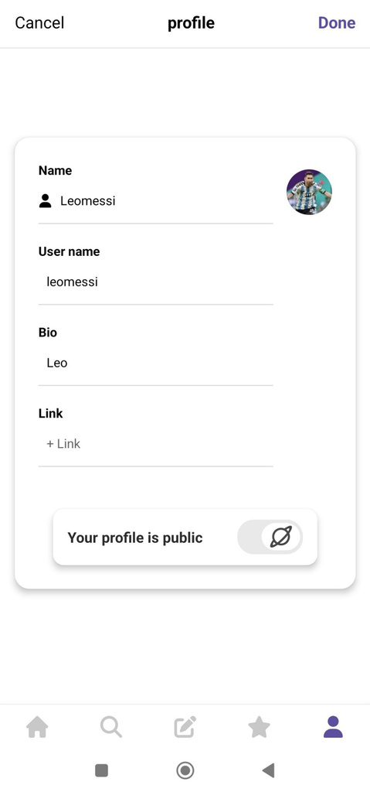
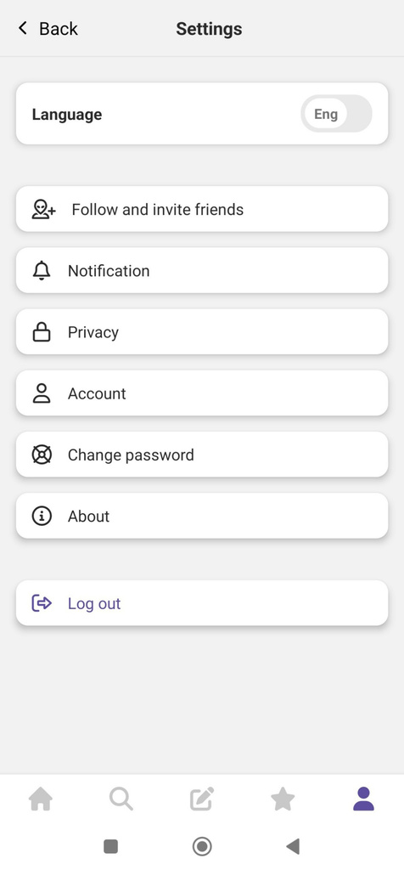
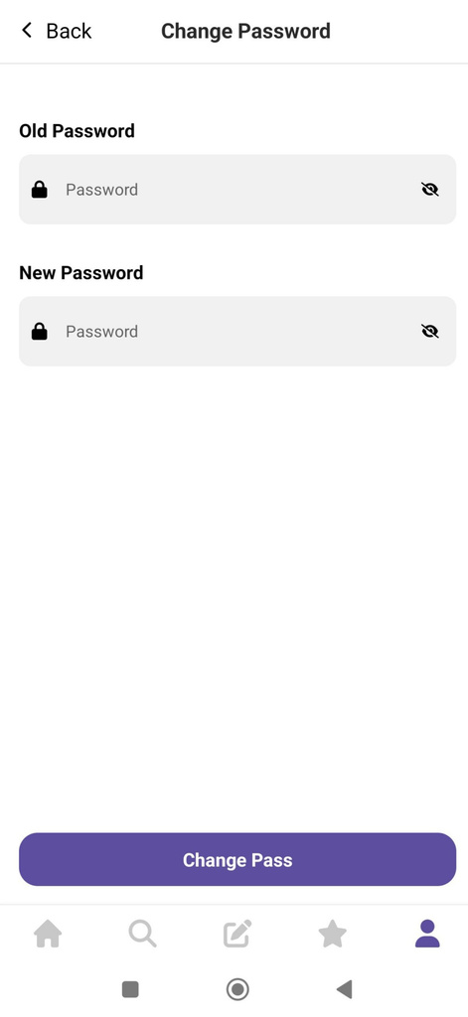
VNPIC
Home
Photo
About Us
Contact
MÀN HÌNH CHI TIẾT
MÀN HÌNH
CHỈNH SỬA HỒ SƠ
MÀN HÌNH CÀI ĐẶT
MÀN HÌNH
THAY ĐỔI MẬT KHẨU
MÀN HÌNH BÌNH LUẬN

Slide 17
VNPIC
Home
Photo
About Us
Contact
THANK YOU

